Slide 1
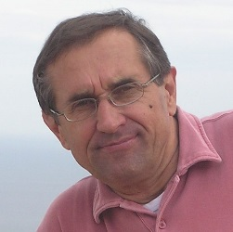
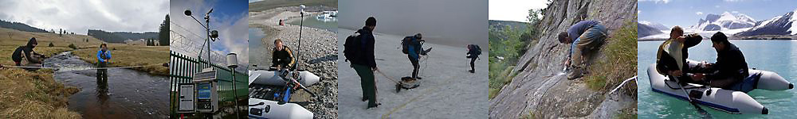
Fyzická geografie na PřF UK v Praze
25 akademických pracovníků (4 profesoři, 4 docenti, 13 odb. asistentů, 2 vědečtí pracovníci, 1 technik)
Ve výuce i výzkumu zastoupeny všechny základní obory fyzické geografie,
přesto výrazněji zastoupeny - geomorfologie a hydrologie
Posílena meterologie a klimatologie
Významnou část výzkumu zaujímají zahraniční projekty (Peru, Kyrgyzstán, Antarktida, Etiopie)
Limity rozvoje: aktuální nedostatek prostoru pro budování nových laboratoří (plán Globcentra)
Hlavní témata výzkumu:
Vývoj přírodního prostředí a interakcí jeho fyzikálně-geografických složek
Monitoring, analýza a vyhodnocení recentních procesů a jevů
Přírodní ohrožení a fyzickogeografické aspekty jejich rizik pro společnost
Vývoj interakcí přírody a společnosti v krajinné sféře
Antropogenní procesy a jevy modelových lokalit a regionů

Slide 2
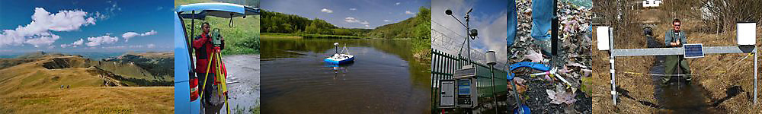
Výzkumné týmy:
biogeografie, krajinné ekologie a pedologie hydrologie
geomorfologie a geodynamiky meteorologie a klimatologie
Aktuální projekty GAČR
Nové přístupy k určování klimatických trendů a jejich statistické významnosti (GAČR, GA16-04676S, Radan Huth, 2016-18)
Retenční potenciál pramenných oblastí ve vztahu k hydrologickým extrémům (GAČR, Bohumír Janský, 2013-2017)
Časoprostorová variabilita hlubokých svahových deformací v Tatrách (GAČR, Zbyněk Engel, 2013-2016)
Výzkum svahových pohybů a eroze jako indikátoru morfotektonické aktivity Etiopské vysočiny založený na DPZ (GAČR, V. Vilímek, 2012-2015)
Vliv disturbancí horské krajiny na dynamiku fluviálních procesů (GAČR, J. Langhammer, 2012-2014)
Hodnocení nebezpečí vzniku sesuvů a povodní z ledovcových jezer, Cordillera Blanca, Peru (GAČR, J. Klimeš,
V. Vilímek, 2011-2014)
Paleogeografická rekonstrukce ústupové fáze kvartérního horského zalednění v Českém masívu (GAČR, Z. Engel, 2010-2013)
Vnitřní a vnější faktory ovlivňující prostorové uspořádání změn polohy alpinské hranice lesa (GAČR, V. Treml, 2011-2013)

Slide 3
Vliv disturbancí krajiny na konektivitu toků a povodí (COST CZ, J. Langhammer,
2015-2017)
Monitoring evropsky významných druhů šelem ve vybraných lokalitách
soustavy Natura 2000 (Norské fondy, EHP-CZ02, Dušan Romportl, 2015-2016)
Připravovaný projekt NATO:
Risk assessment of glacial lake floods threatening Kyrgyz capital region
(B. Janský, T. Bolch, Univesität Zürich, TU Dresden, od 2017)
Mezinárodní projekty
na katedře fyzické geografie a geoekologie PřFUK

Slide 4
Jaké výzvy nabízí praxe české fyzické geografii ?
V rámci zahraničních projektů:
Zapojení do celosvětového výzkumu dopadů změny klimatu ve velehorách a v polárních oblastech (ústup ledovců, degradace permafrostu, průvaly glaciálních jezer a jejich důsledky - sesuvy, kamenné a bahenní proudy)
Zpracování map přírodních ohrožení a rizik
Příprava varovných systémů pro lidská sídla
V rámci domácích projektů:
Výzkum změn odtokového procesu (analýza meteorologických a hydrologických extrémů)
Analýza dynamiky geomorfologických procesů
Řešení protipovodňové ochrany a problému sucha
Řešení projektů ekologické stability krajiny v rámci územního a regionálního plánování

